Slide 1
بسم‌الله الرحمن الرحیم
نظم 2 – شماره 3
دانشجو معلمان عزیز:
اهداف واحد درسی نظم 2:
الف- امتحان پایان ترم از محتوای پاورپوینت های این واحد درسی خواهدبود.
ب- در هر قصیده ابتدا به فایل صوتی که خوانش متن را دربر دارد گوش فرادهید.
پ- ابیاتی که در بخش توضیحات کتاب معنی نشده اند در صفحات آتی معنی شده اند.
ت- اشکالات احتمالی را از استاد سوال کنید تا موردی مبهم باقی نماند.
1- آشنایی با دو تن از شاعران فارسی زبان ایران(ناصر خسرو و مسعود سعد سلمان)
2- ویژگی های شخصیتی و ادبی دو شاعر مذکور و عصر آنها
3- ویژگی های سبکی ( زبانی، ادبی و فکری) ناصر خسرو و مسعود سعد
4- آشنایی بیشتر با قالب شعری قصیده
5- آشنایی با خصوصیات سبک خراسانی
6 – آشنایی با آرایه های موجود در اشعار

Slide 2
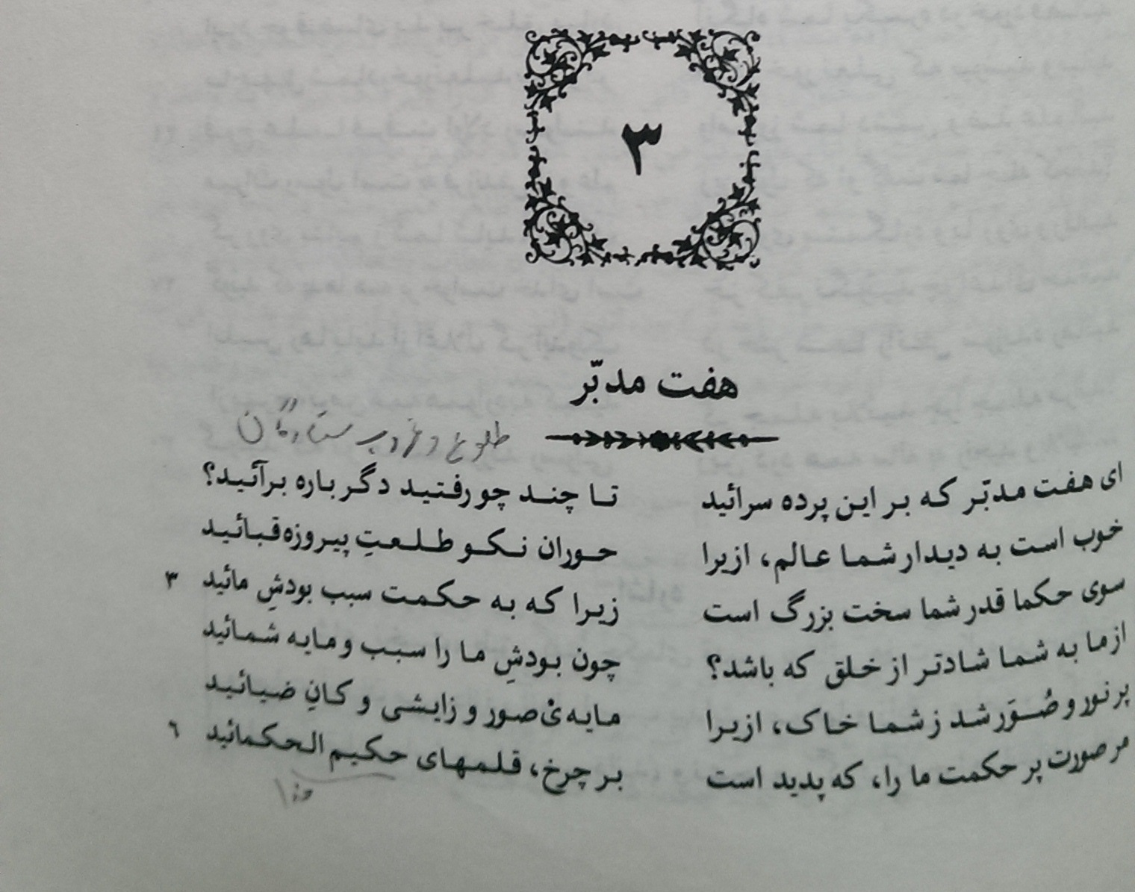

- لطفا به فایل صوتی گوش دهید
- در تمام ابیات به آرایه ها مخصوصاً به آرایه تشبیه تشخیص توجه کنید
- در بیت شش به باور قدما در مورد تاثیر ستارگان و سیارات بر سرنوشت انسان اشاره دارد.
وزن شعر:
قصیده بر وزن مفعول مفاعیل مفاعیل فعولن سروده شده است. ( بحر هزج مثمن اخرب مکفوف محذوف)

Slide 3
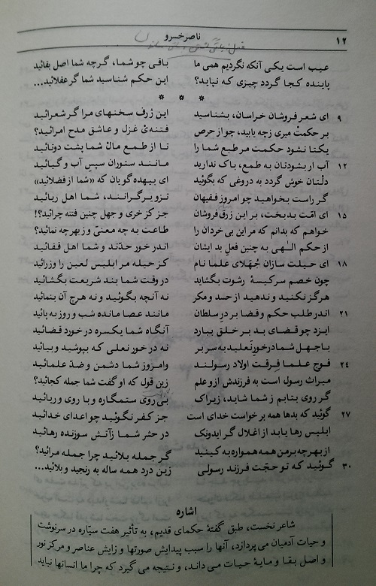
این قصیده با مورد خطاب قرار دادن ستارگان و تاثیر آنها بر زندگی انسانها به عنوان تشبیب یا تغزل (چند بیت ابتدای قصیده که همچون غزل به وصف طبیعت و .. می‌پردازد) آغاز شده سپس در تنه قصیده به شاعران، حکیمان و عالمان خودشیفته و خودفروخته تاخته و آنها را دشمنان مردم و خودش می داند.

Slide 4
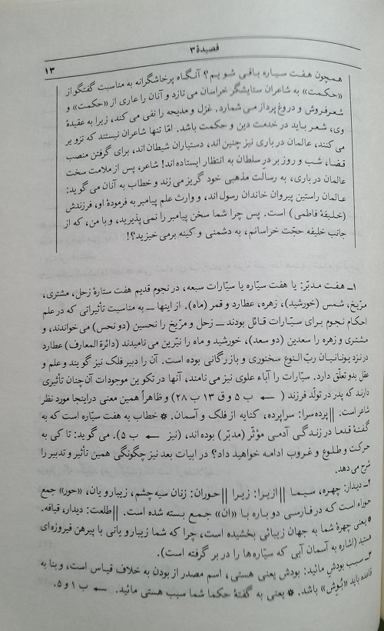
توجه: ابتدا به توضیحات کتاب مراجعه کنید سپس به این توضیحات رجوع کنید.
2- ناصرخسرو دیدار ستارگان را مایه شادی و نشانه سعد برای انسانها می داند.
3- اسم مصدر اصولا از بن مضارع و پسوند «ش» ساخته می شود اما اینجا از بن ماضی ساخته شده که خلاف قاعده است.

Slide 5
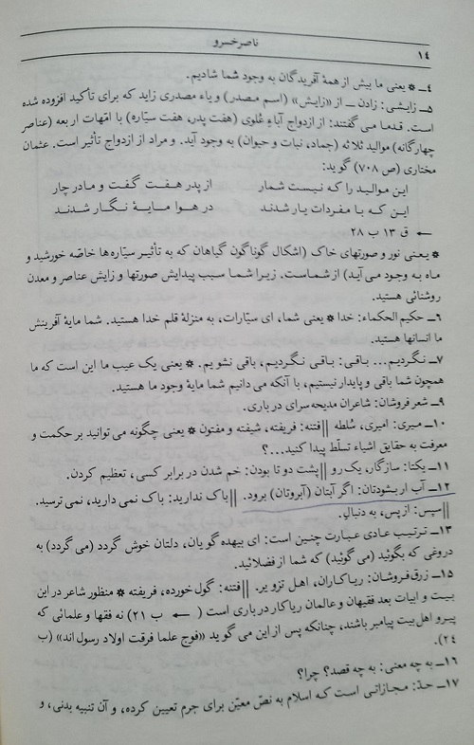
11- تا وقتی که شما در مقابل ظالمان به خاطر طمع مال تعظیم می کنید به حکمت دست نخواهید یافت.
12- تان در کلمه بشودتان نوعی جابجایی ضمیر است و در اصل متعلق به آب « آبرو» بوده است. معنی: شما چون حیوانات دنبال خورد و خوراک هستید لذا از رفتن آبرویتان هم ترسی ندارید.
13- دلخوش به این هستید که به شما فاضل بگویند.
14- واقعیت این است که فقهای زمانه اهل تزویر هستند و شما اهل ریا و دورویی
16- می خواهم بدانم شما چرا از این نادانان اطاعت می کنید.
17- آنها شایسته مجازات الهی هستند و شما لایق پس گردنی خوردن هستید.

Slide 6
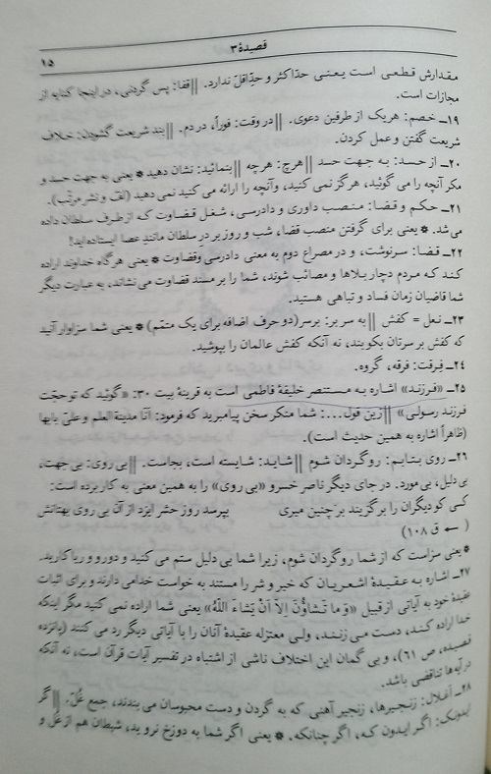
18- شما جاهلانی هستید که نام عالم را یدک می کشید و از شدت حیله گری مشاور و وزیر شیطان ملعون هستید.
19- به محض آنکه دشمن به شما پول می دهد شما از شریعت دست می کشید.
24- اکثریت علما از گروه فرزندان پیامبر هستند اما شما دشمن عالمان هستید.
27- می گوئید بدیها به خواست و اراده الهی است اما شما با این سخن کفر می‌گوئید
26- شاید در این بیت، فعل تام به معنی «شایسته است» می باشد.

Slide 7
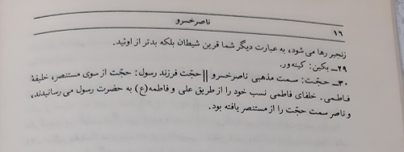
29- به چه علت همواره با من کینه ور هستید و اگر بلا هستید چرا فقط بر من فرود می آیید؟
30- از اینکه من نماینده فرزند رسول الله هستم همیشه رنج می کشید و حسادت می کنید.

